Slide 1
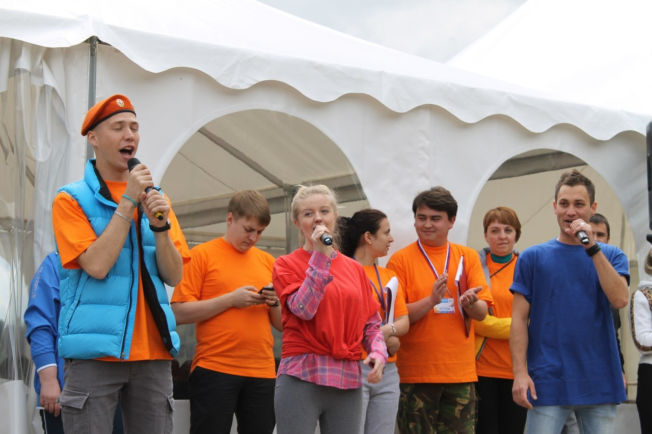
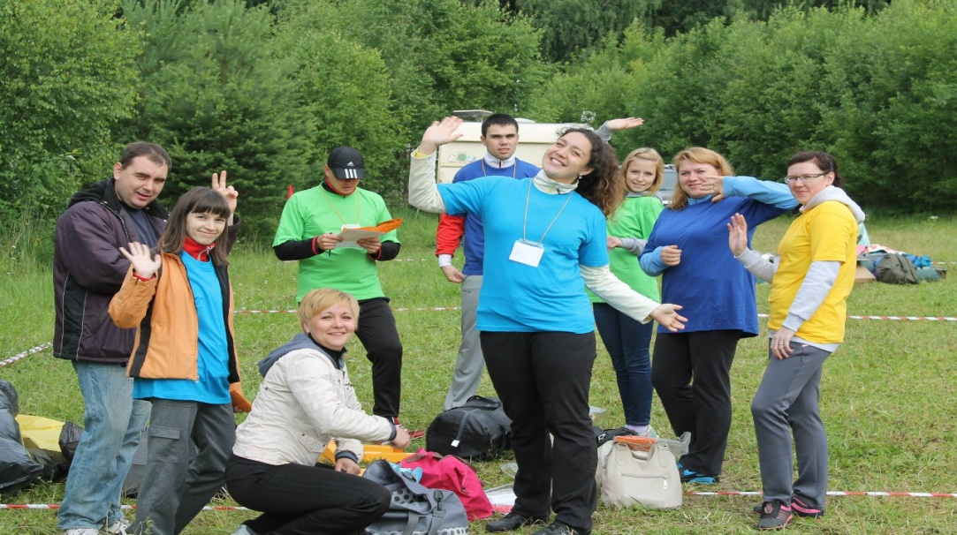
ПРОЕКТ
МОЛОДЕЖНЫЙ ФОРУМ
«ОЗЕРНА»
СТАРТОВАЛ 25 ИЮНЯ 2011 ГОДА

Slide 2
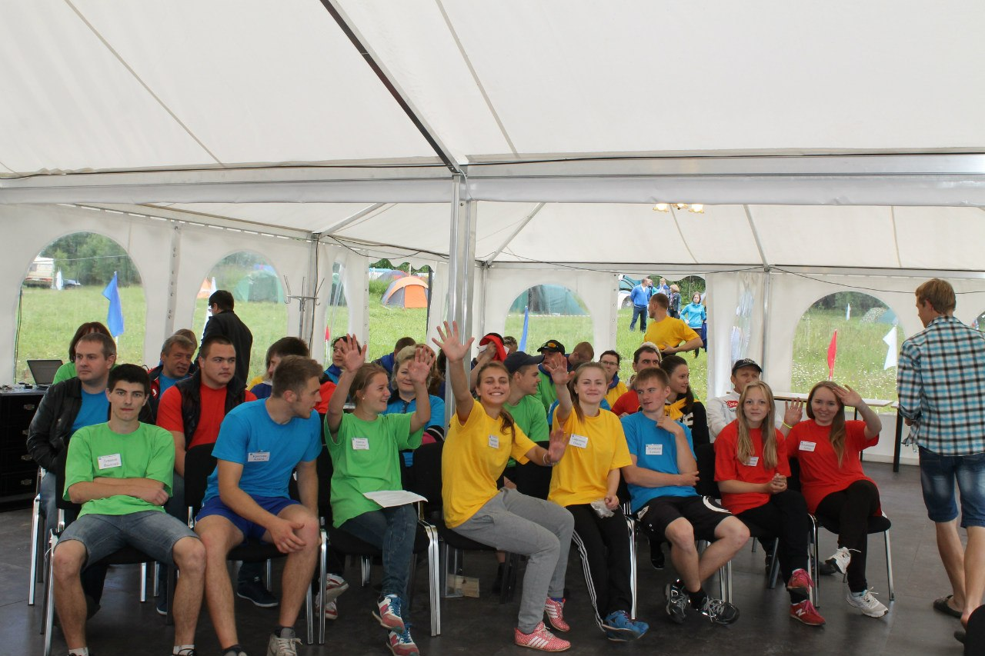
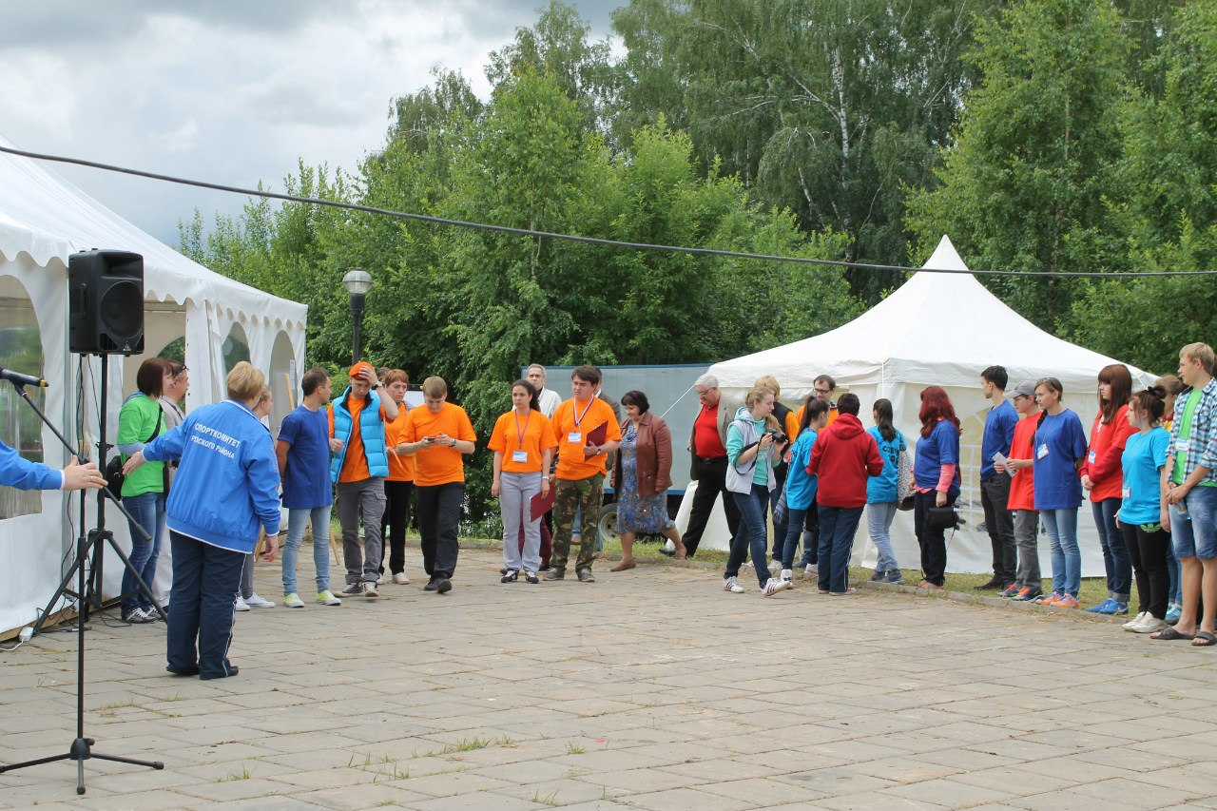
ЦЕЛЬ ПРОЕКТА
Молодежный форум «Озерна» проводится с целью повышения общественной активности молодежи в решении проблем социально – экономического развития Рузского муниципального района

Slide 3
ЗАДАЧИ ПРОЕКТА
Поддержка молодежных инициатив, талантливых молодых людей;
Создание условий для самореализации, профессионального и творческого развития молодежи;
Формирование команд из участников Форума для разработки и реализации перспективных молодежных социально – экономических проектов.

Slide 4
МОЛОДЕЖНЫЕ ПРОЕКТЫ ПО СЛЕДУЮЩИМ НАПРАВЛЕНИЯМ:
«Дети»
«Здоровые сердца»
«Дороги, которые мы выбираем»
«Лесопарки»
«Историческая память»

Slide 5
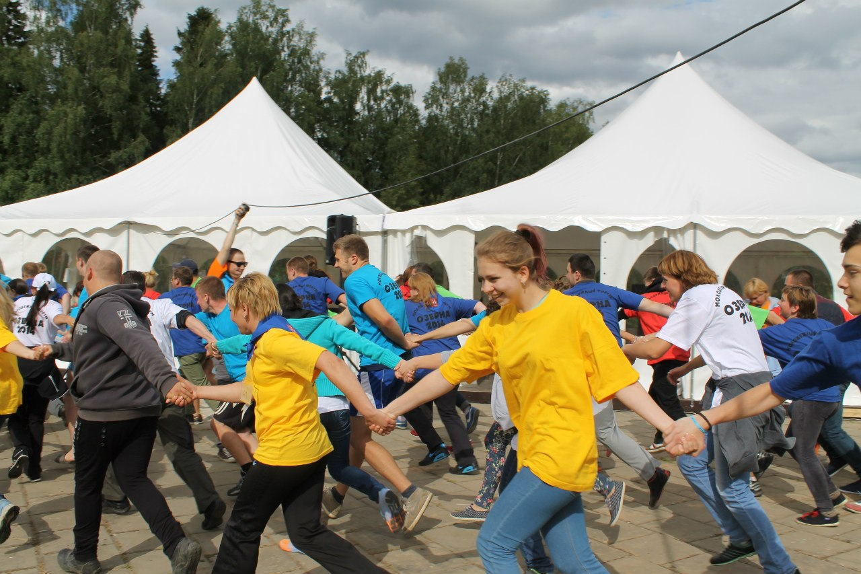
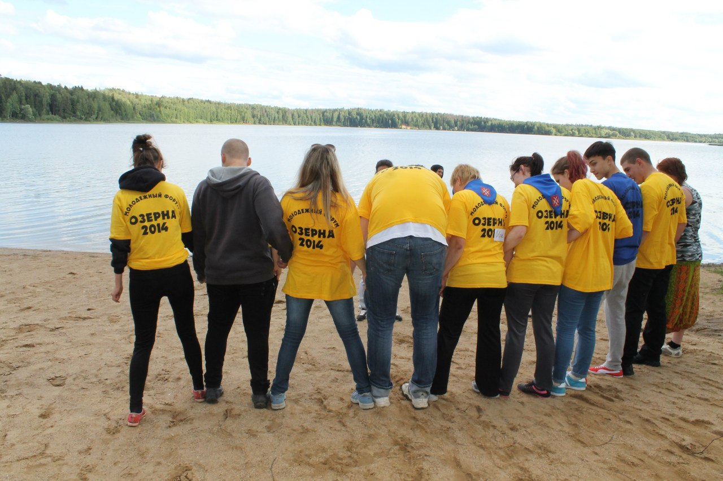
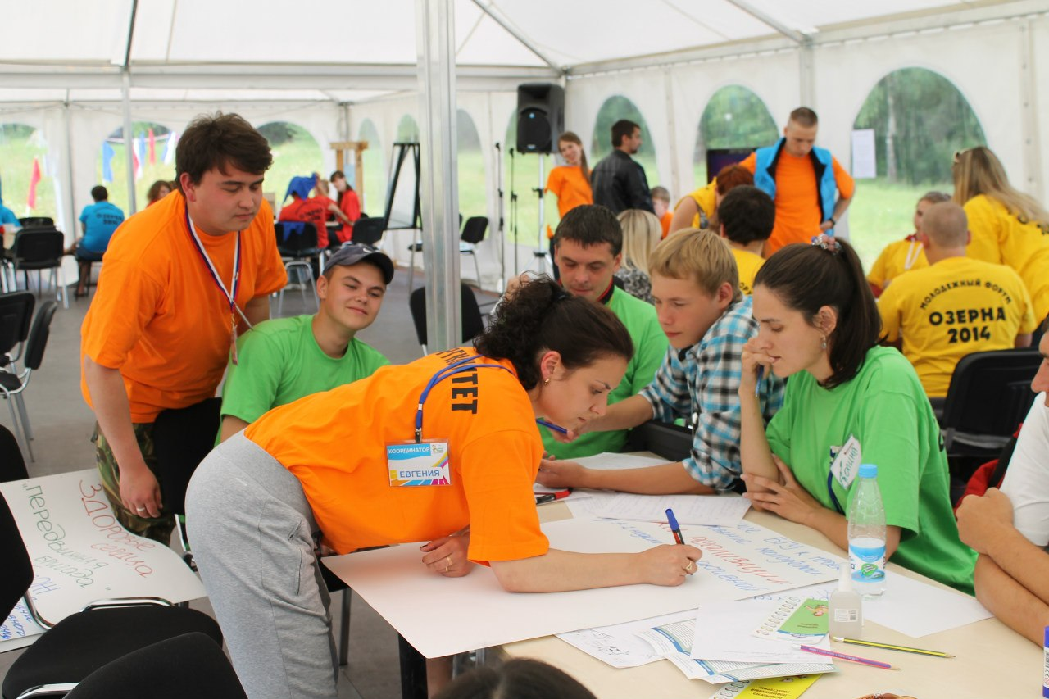
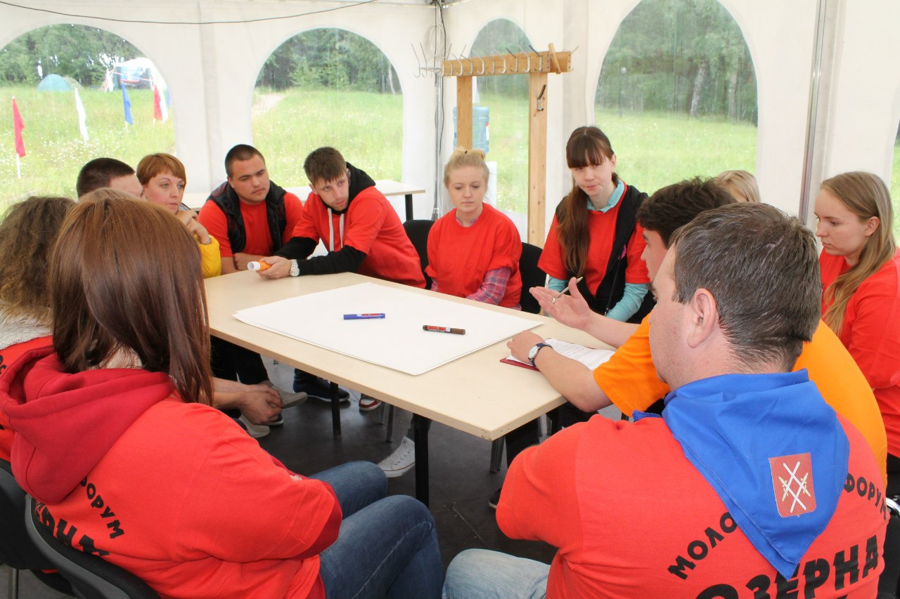

Slide 6
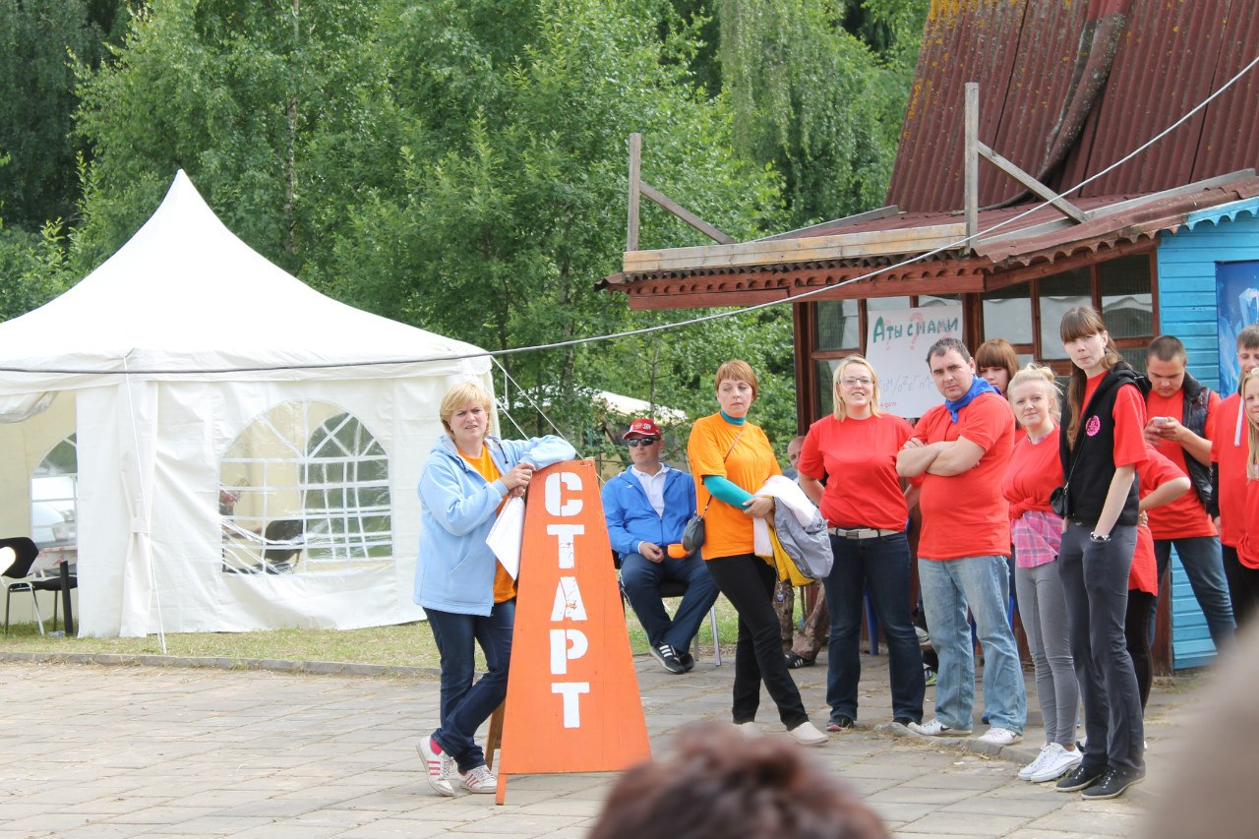
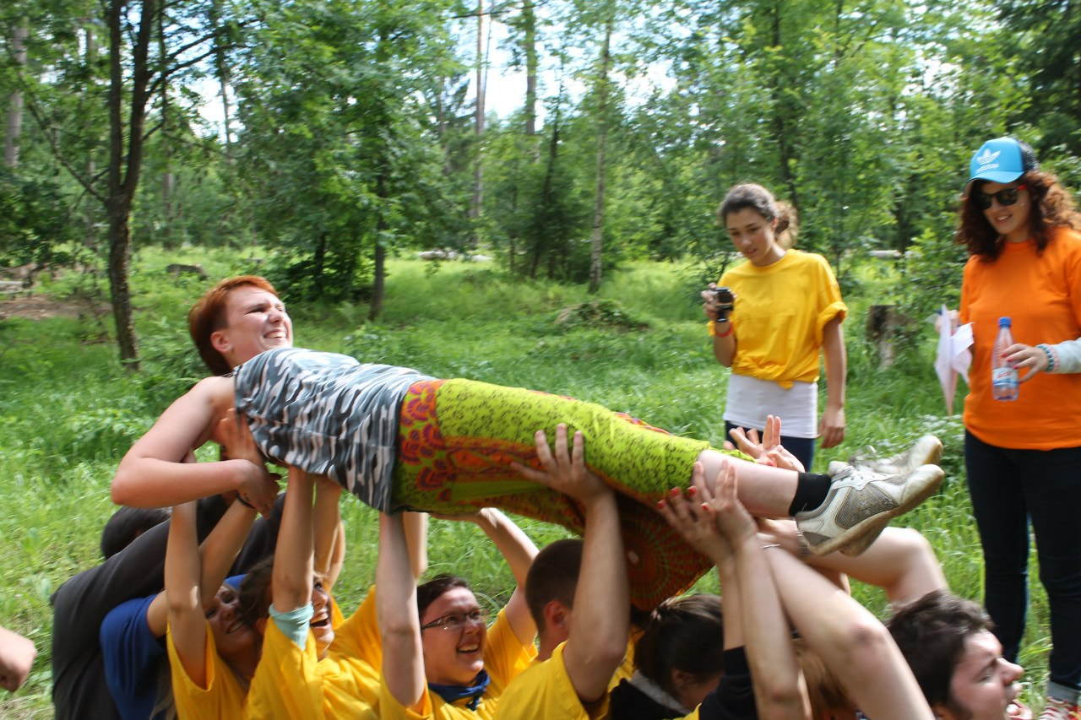
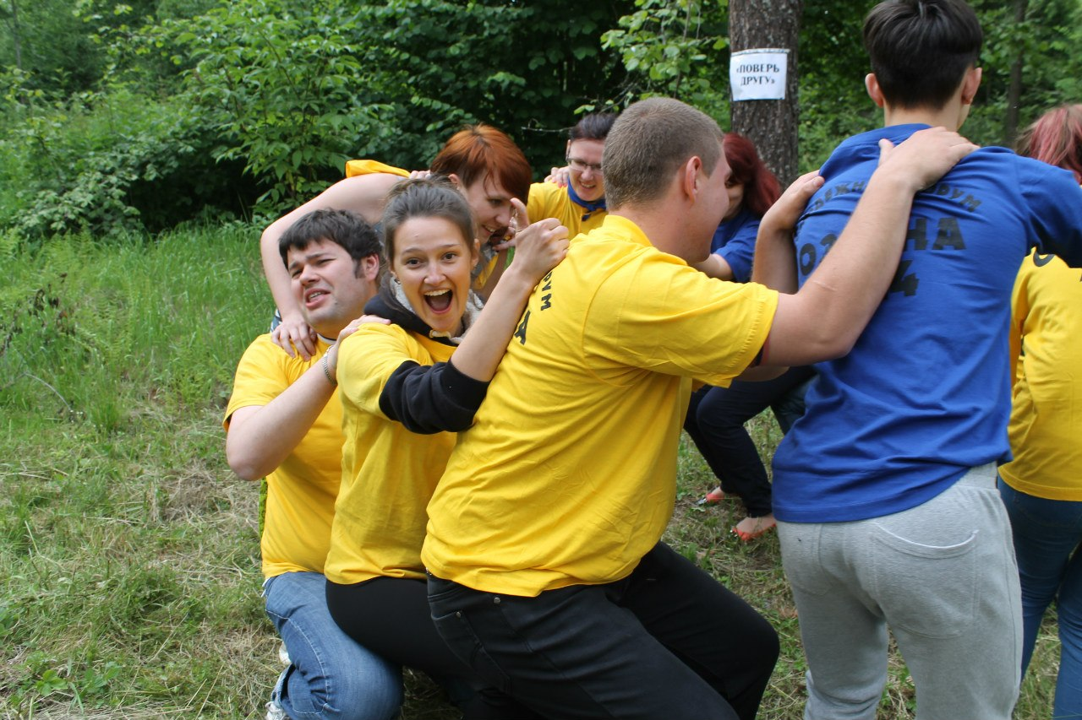
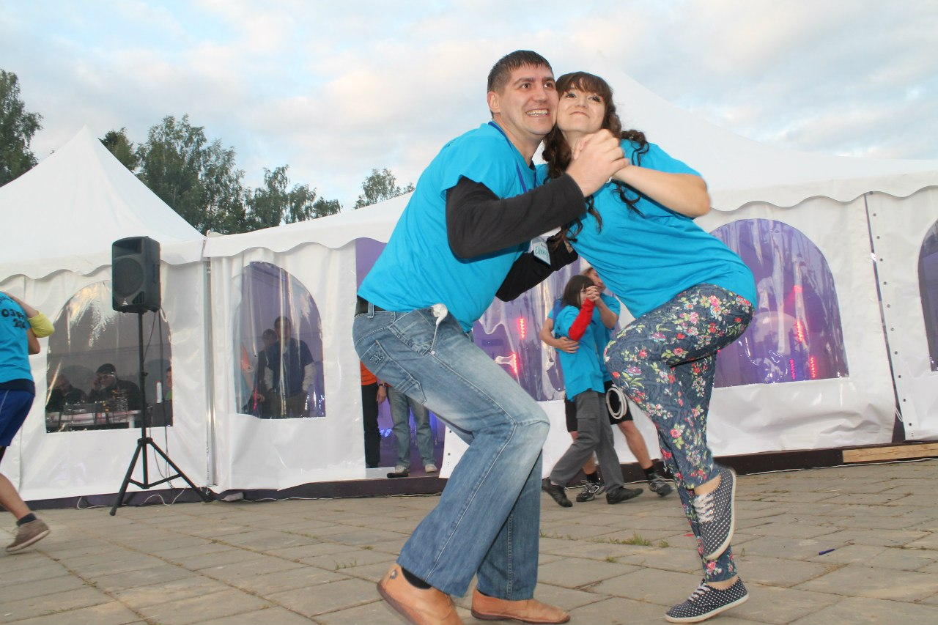

Slide 7
